Slide 1
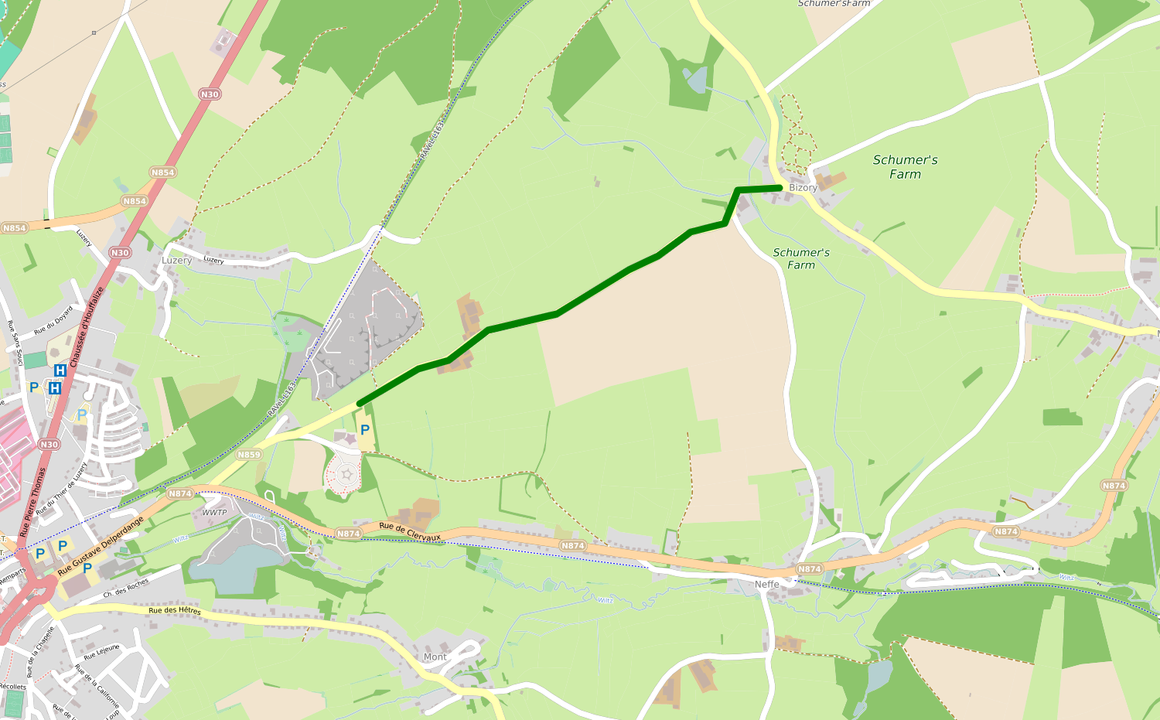
Situation samedi 14 :
De 16 Hr à 23 Hr : route de Bizory en sens unique
DE 16h00 A 23H00
ZONE 50 KM/H
DE 07h00 A 16H00
ZONE 30 KM/H

